Slide 1
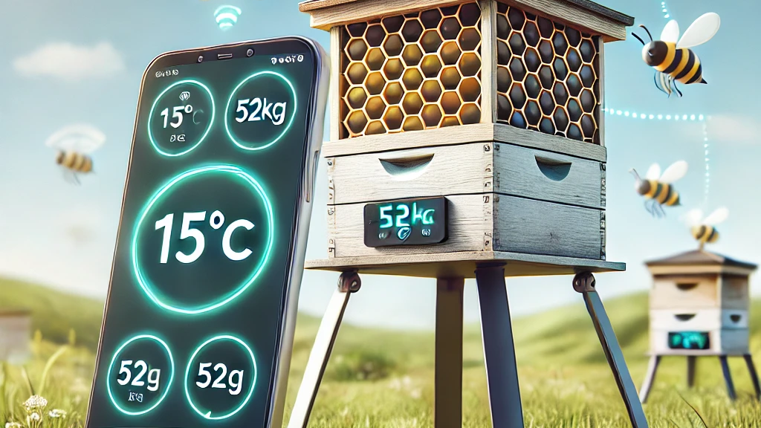
Bikube-Monitor
Av Erling Tellnes, Erlend Matre , Jacob Eide

Slide 2
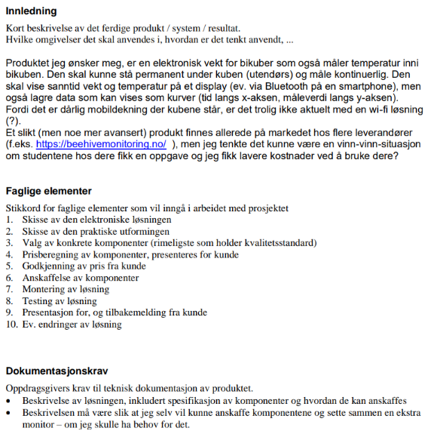
Oppgaven vi fikk
Oppgavebeskrivelse
Utvikling av en elektronisk vekt for bikuber som også måler temperatur inni bikuben. Systemet skal:
Stå permanent under bikuben (utendørs)
Måle vekt og temperatur kontinuerlig
Vise sanntidsdata på et display eller via Bluetooth til en smarttelefon
Lagre data for visning som kurver over tid
Være en kostnadseffektiv løsning
Ikke basere seg på Wi-Fi grunnet dårlig mobildekning

Slide 3
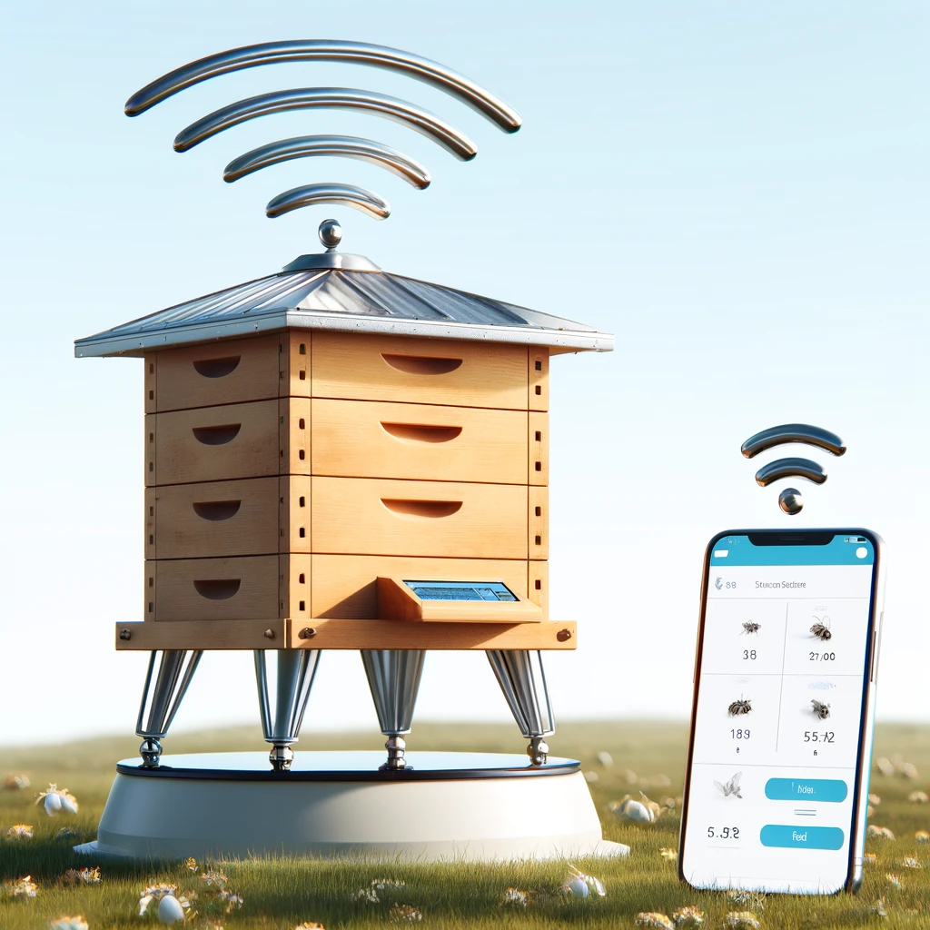
Hvordan vi valgte å tolke oppgaven
Tolkning av oppgaven
LED-display på bikube
Sending av data
Lage brukermanual og bruksanvisning

Slide 4
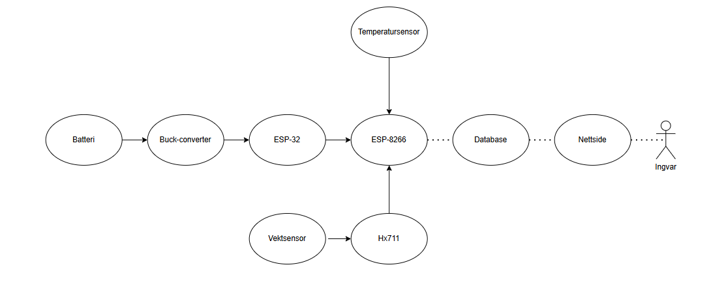
Hvordan vi valgte å løse oppgaven

Slide 5

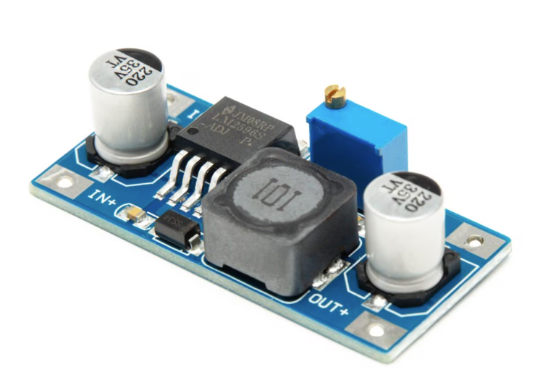
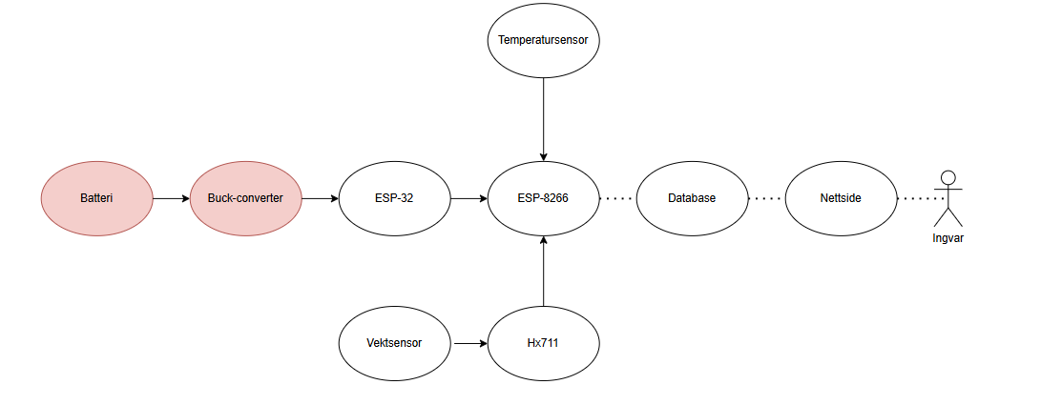
Batteri og buck
Batteri på 12V, 7.2aH - ca 2mnd levetid
Konverterer spenning til 5V

Slide 6
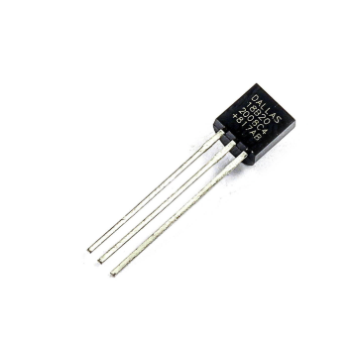
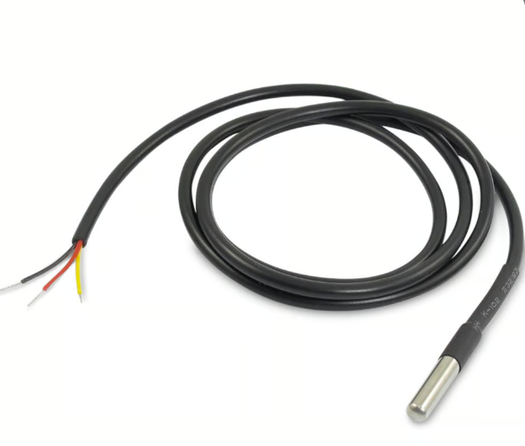
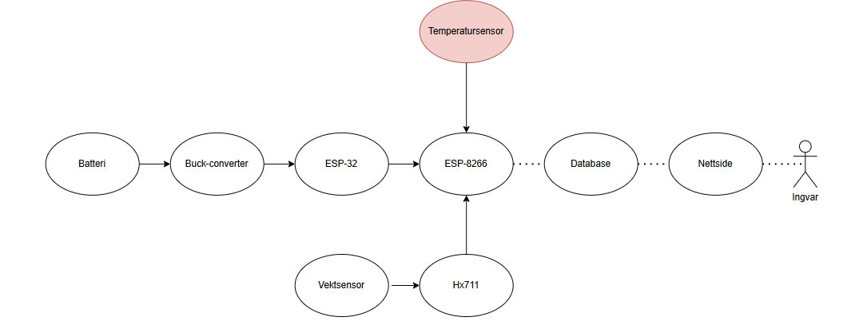
Temperatursensor
DS18B20
Kan måle fra -55 °C til +125 °C
Digital utgang

Slide 7
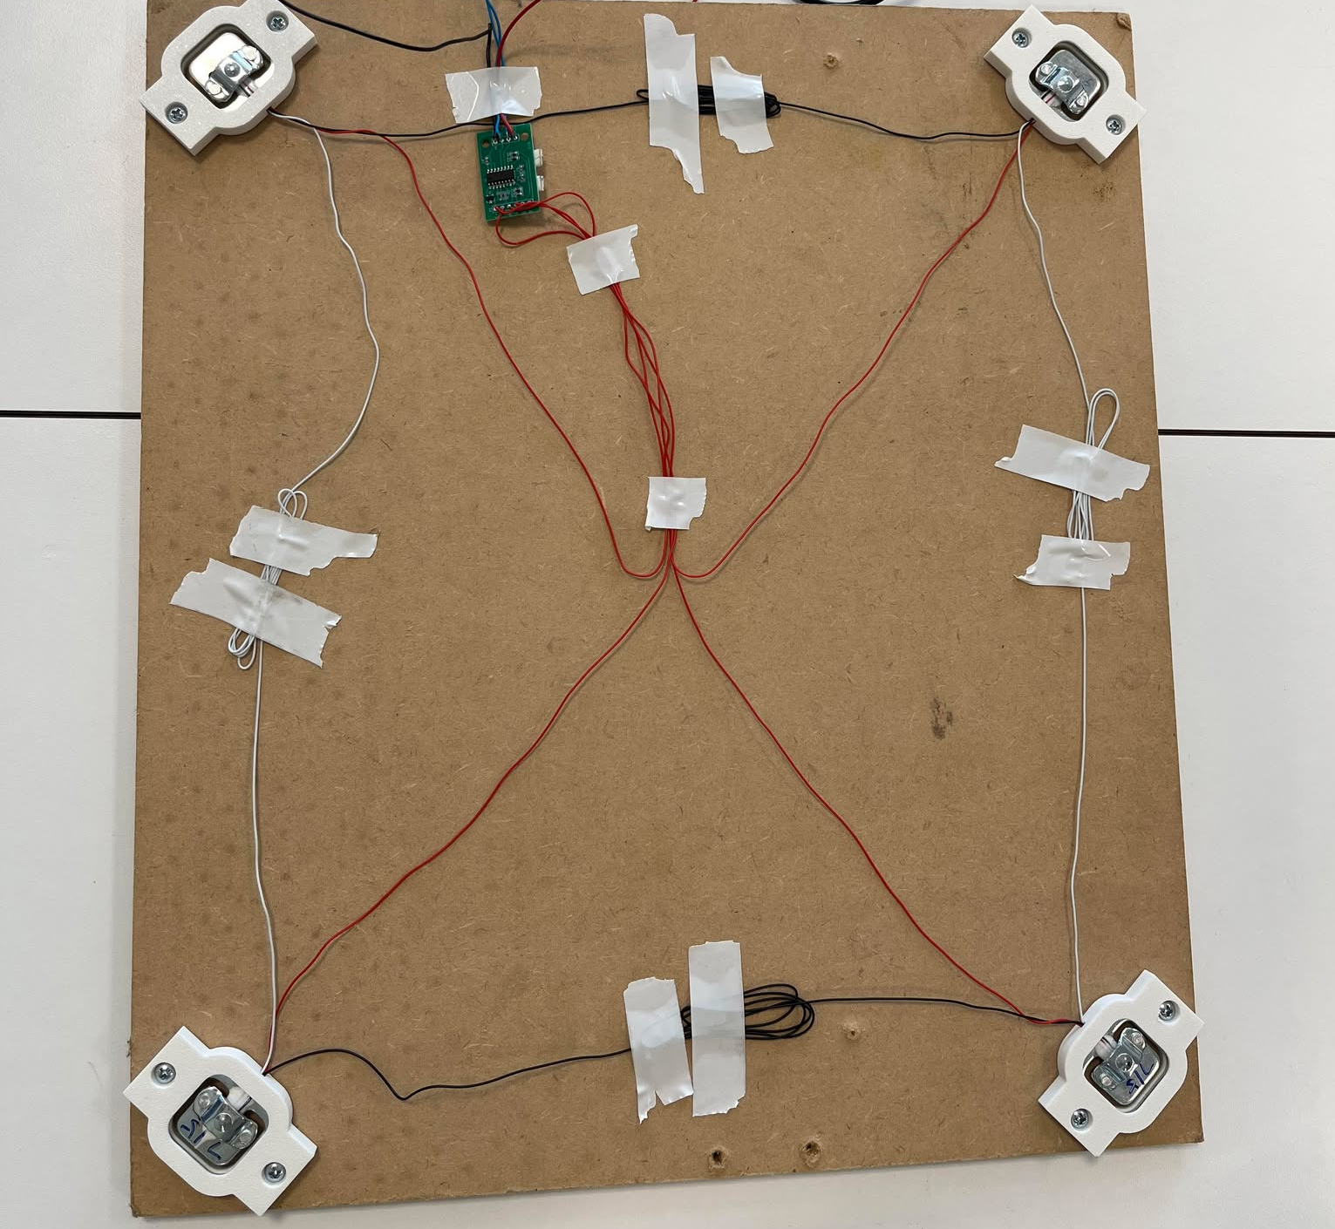
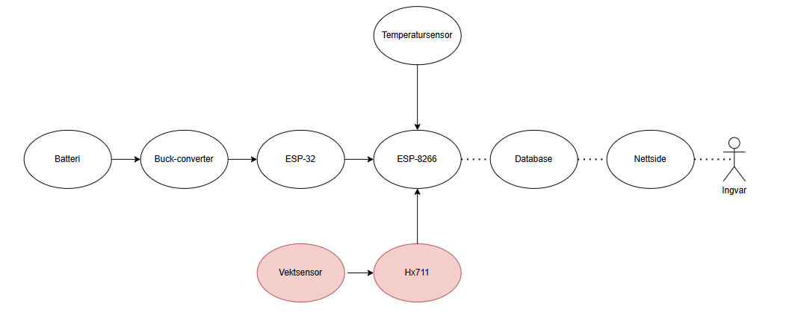
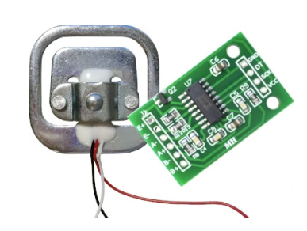
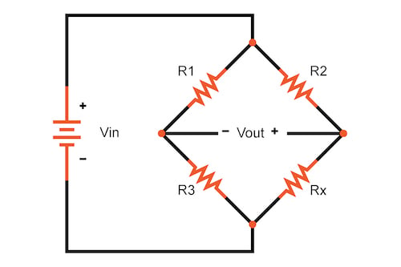
Vektsensor
4 x YZC-161B
Koblet som en målebro med strekklapper
Spenningen forsterkes og digitaliseres med en HX711

Slide 8
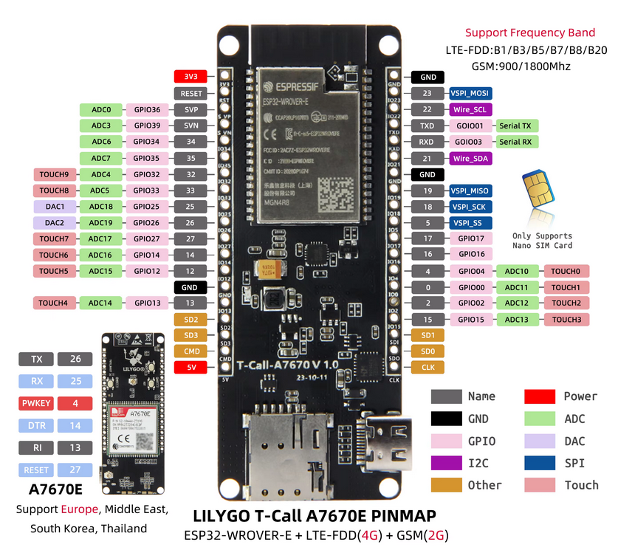
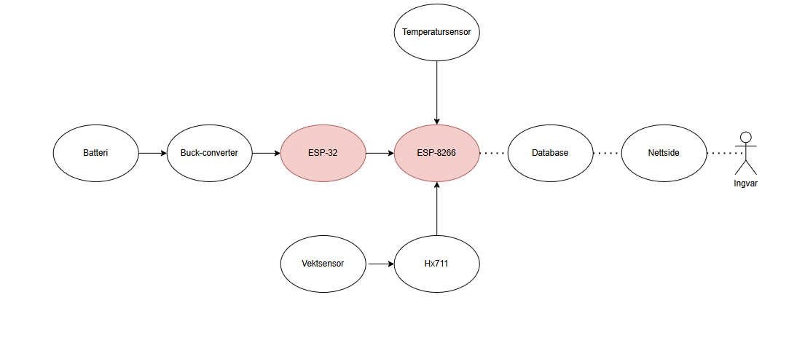
ESP32 med GSM-modul(A7670E)

Slide 9
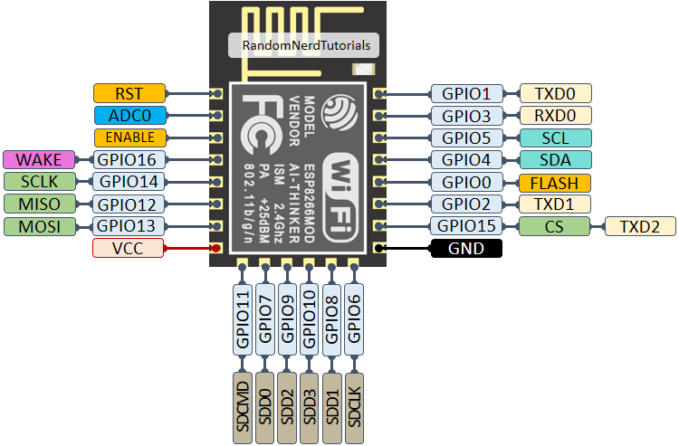
ESP8266
Kost effektiv
Innebygget WIFI
Lavt strømforbruk
Utviklermiljø og biblioteker
Størrelse
Kompatibilitet

Slide 10
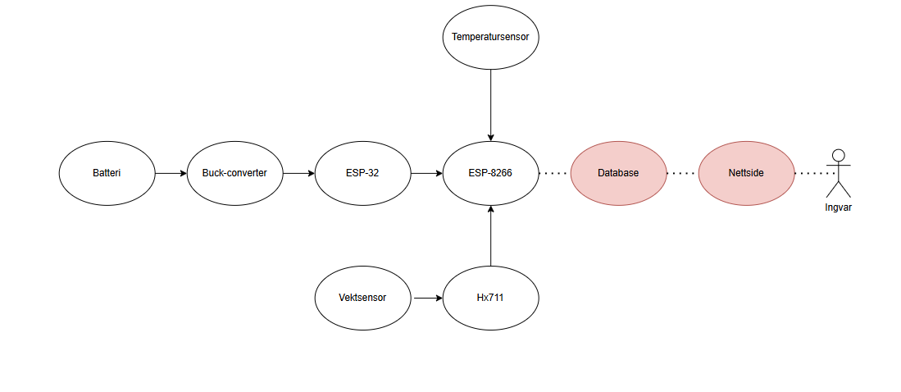
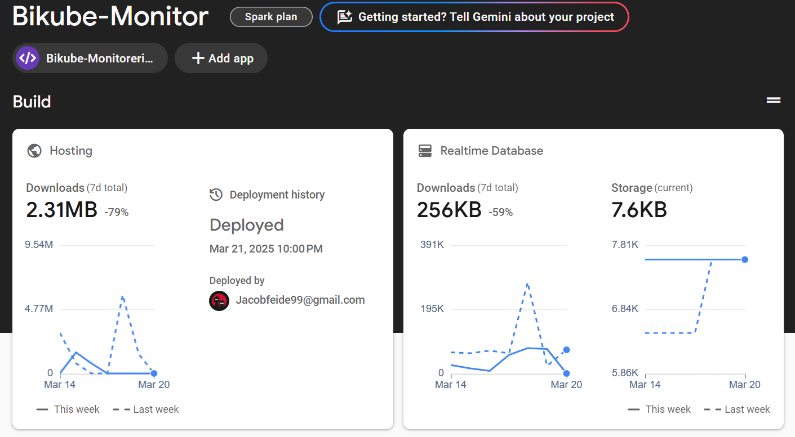
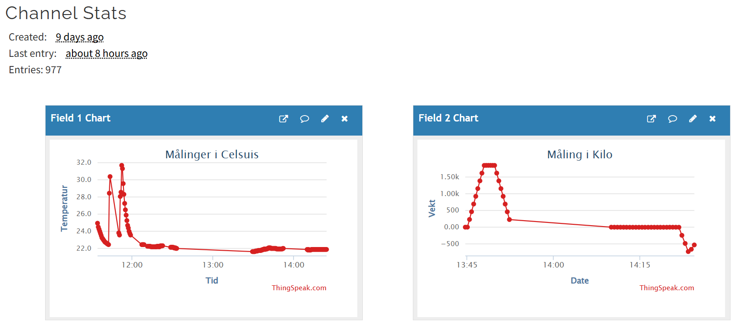
Data fremvisning
Fire base
Selvdrevet "hosting" og databaseoppset
Html
ThingSpeak
Enkel datavisualisering
C++

Slide 11
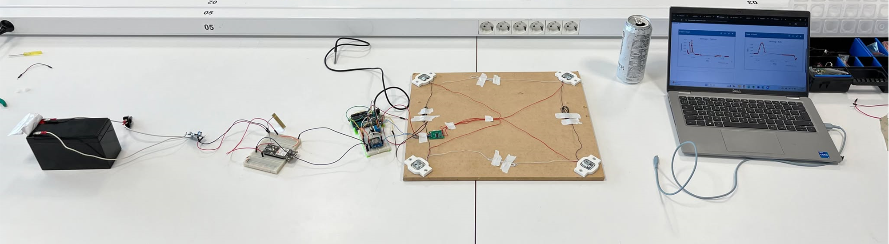

Slide 12
Veien Videre
Få testet komplett løsning
Montering og innkapsling
Rapportskriving
Se på utvidelser hvis vi har tid:
Solcelle
Større antenne
Display
Luftfuktighetssensor
Lydsensor

Slide 13
Takk for oss
Spørsmål?
GitHub - JacobFEide/Bikube-Bachelor: Relevante filer til prosjektet
Oppgavebeskrivelse

